Slide 1



模拟操作系统实现
2017 学年第一学期
组员
潘梓彬，刘俊略，叶镇亮，陈柏呈
指导老师
张猜老师
Notes:
更多模板下载地址：http://www.pptvzaixian.com/shop/view28111.html（复制链接到浏览器打开）

Slide 2
目录
CONTENTS
This is a subtitle for your presentation
需求分析
调试分析
PART 01
PART 04
概要设计
使用说明
PART 02
PART 05
算法设计
测试与运行结果
PART 03
PART 06
Notes:
更多模板下载地址：http://www.pptvzaixian.com/shop/view28111.html（复制链接到浏览器打开）

Slide 3
需求分析
This is a subtitle for your presentation
1.输入的形式和输入值的范围；
（1）通过初始化窗口输入：
系统时钟：int
内存块数:int < 9999
内存块大小:int < 999
硬盘大小:int
每个作业分配的页面数:int
每个进程分配的时间片:int
页表缓冲: int
（2）用户区的基本操作通过网页的图形界面完成，包括：文件审核（通过，恢复，删除），创建文件，文件拷贝，创建目录，删除目录。
（3）通过网页的图形界面按钮，可执行文件的添加，运行，关闭。
Notes:
更多模板下载地址：http://www.pptvzaixian.com/shop/view28111.html（复制链接到浏览器打开）

Slide 4
需求分析
This is a subtitle for your presentation
2.输出的形式；
通过网页的图形化界面输出。
3.程序所能达到的功能；
模拟一个操作系统的实现，通过图形界面进行用户操作和显示：包括：
文件管理和用户接口：
磁盘模拟，磁盘分配，文件审核（通过，恢复，删除），创建文件，文件拷贝，创建目录，删除目录。
存储管理：实现现内存空间的分配和回收、存储保护。
设备管理：实现设备的分配和回收。
进程管理：进程调度，进程的创建和撤销、进程的阻塞和唤醒，中断作用的实现。
Notes:
更多模板下载地址：http://www.pptvzaixian.com/shop/view28111.html（复制链接到浏览器打开）

Slide 5
概要设计
This is a subtitle for your presentation
主程序流程图
Notes:
更多模板下载地址：http://www.pptvzaixian.com/shop/view28111.html（复制链接到浏览器打开）

Slide 6
模块的划分
This is a subtitle for your presentation
01
文件管理和用户接口
文件管理和用户接口部分实现的主要是单用户的磁盘文件管理部分，包括文件的逻辑结构、物理结构、目录、磁盘分配回收、文件的保护和用户接口的实现。
02
存储管理
存储管理部分主要实现内存空间的分配和回收、存储保护。
03
设备管理
设备管理主要包括设备的分配和回收。
04
进程管理
进程管理主要包括进程调度，进程的创建和撤销、进程的阻塞和唤醒，中断作用的实现。
Notes:
更多模板下载地址：http://www.pptvzaixian.com/shop/view28111.html（复制链接到浏览器打开）

Slide 7
内存管理
This is a subtitle for your presentation
Notes:
更多模板下载地址：http://www.pptvzaixian.com/shop/view28111.html（复制链接到浏览器打开）

Slide 8
文件管理
This is a subtitle for your presentation
Notes:
更多模板下载地址：http://www.pptvzaixian.com/shop/view28111.html（复制链接到浏览器打开）

Slide 9
设备管理
This is a subtitle for your presentation
Notes:
更多模板下载地址：http://www.pptvzaixian.com/shop/view28111.html（复制链接到浏览器打开）

Slide 10
进程管理
This is a subtitle for your presentation
Notes:
更多模板下载地址：http://www.pptvzaixian.com/shop/view28111.html（复制链接到浏览器打开）

Slide 11
算法设计
进程调度——时间片轮转法
Notes:
更多模板下载地址：http://www.pptvzaixian.com/shop/view28111.html（复制链接到浏览器打开）

Slide 12
算法设计
缺页调度算法——先进先出
Notes:
更多模板下载地址：http://www.pptvzaixian.com/shop/view28111.html（复制链接到浏览器打开）

Slide 13
算法设计
存储管理——首次适配算法
Notes:
更多模板下载地址：http://www.pptvzaixian.com/shop/view28111.html（复制链接到浏览器打开）

Slide 14
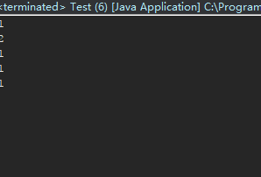
调试分析
调试结果：
This is a subtitle for your presentation
package test;
import java.util.ArrayList;
public class Test {
public static void main(String[] args) {
ArrayList<M> list=new ArrayList<M>();
for(int i=0;i<5;i++){
list.add(new M("1"));
}
list.get(1).value="2";
for(int i=0;i<5;i++){
System.out.println(list.get(i).value);
}
}
}
class M{
public String value;
public M(String value){
this.value=value;
Notes:
更多模板下载地址：http://www.pptvzaixian.com/shop/view28111.html（复制链接到浏览器打开）

Slide 15
使用说明
This is a subtitle for your presentation
运行程序，点击页面的左上角的“计算机”图标弹出初始化窗口，输入系统时钟，内存块数，内存块大小，硬盘大小，每个作业分配的页面数 ，每个进程分配的时间片 ，页表缓冲后点击“确定”按钮进入主页面。
主界面显示系统时钟，相对时钟，可执行文件表窗口，虚拟硬盘窗口，内存使用情况，进程执行状态，中间结果显示窗口，最终结果显示窗口。顶部有“查看设备”，“退出系统”，“进入用户区“三个按钮。
用户可以通过将可执行文件窗口中的“+”按钮将文件添加到虚拟硬盘窗口中。通过按虚拟硬盘窗口中的“>”，”-”按钮执行可执行文件或停止执行。
通过点击“查看设备”按钮查看设备的使用情况。
通过点击“退出系统“按钮退出系统。
通过点击“进入用户区”按钮进入用户区页面。
在用户区页面可以通过点击左边的菜单栏中的“文件审核”，在刷新的页面中执行文件的审核，恢复和删除。点击“文件创建”可以根据页面提示来创建文件。“文件拷贝”，“目录创建”，“目录删除“，分别实现拷贝文件，创建目录，删除目录功能。
Notes:
更多模板下载地址：http://www.pptvzaixian.com/shop/view28111.html（复制链接到浏览器打开）

Slide 16
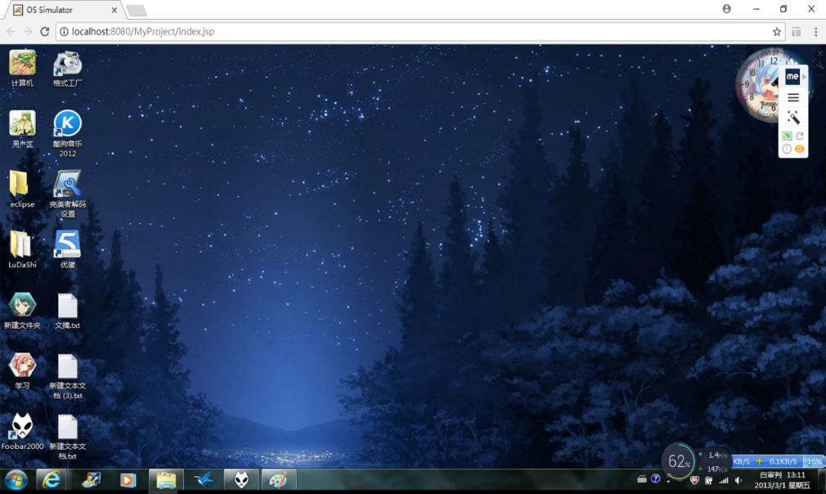
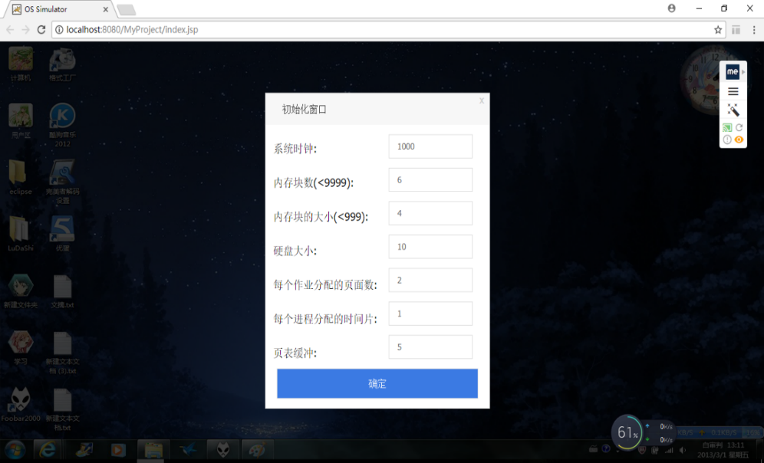
测试与运行结果
This is a subtitle for your presentation
初始界面
设置界面
Notes:
更多模板下载地址：http://www.pptvzaixian.com/shop/view28111.html（复制链接到浏览器打开）

Slide 17
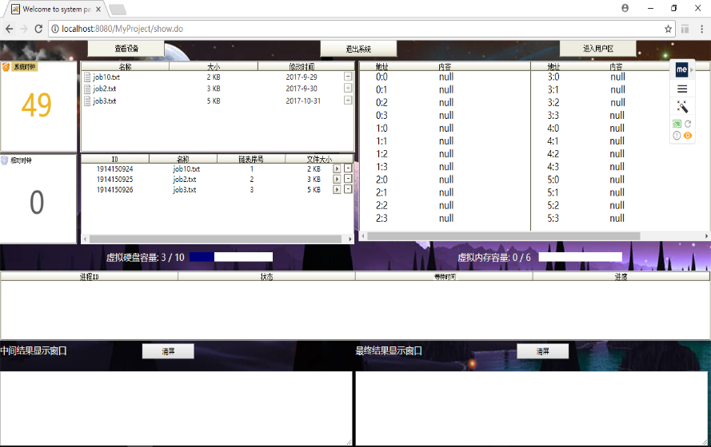
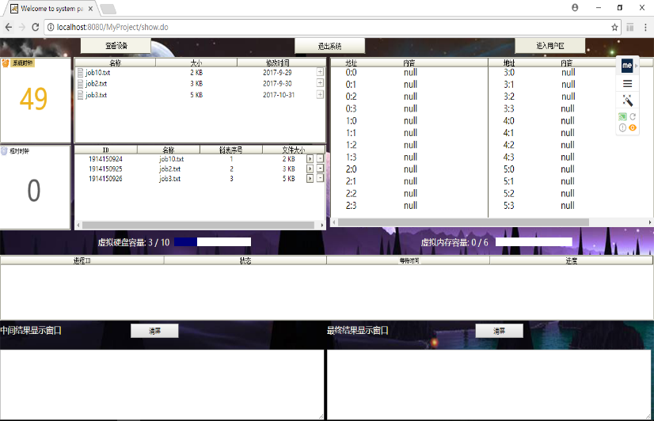
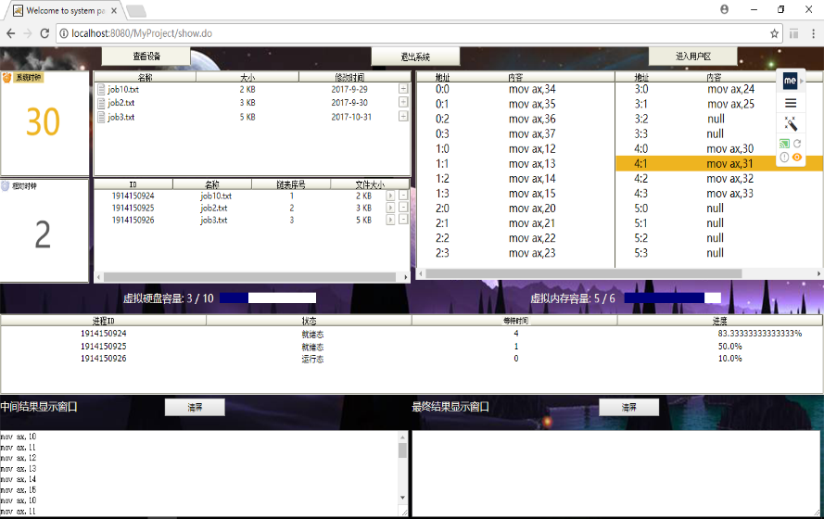
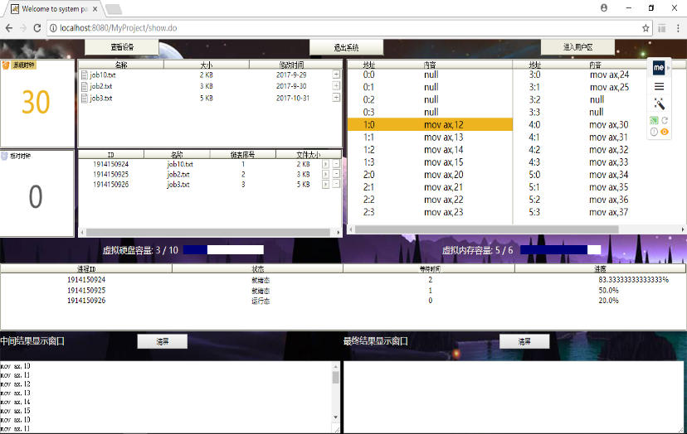
1，2
3，4
Notes:
更多模板下载地址：http://www.pptvzaixian.com/shop/view28111.html（复制链接到浏览器打开）

Slide 18
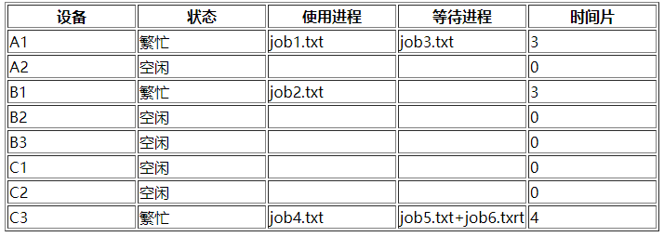
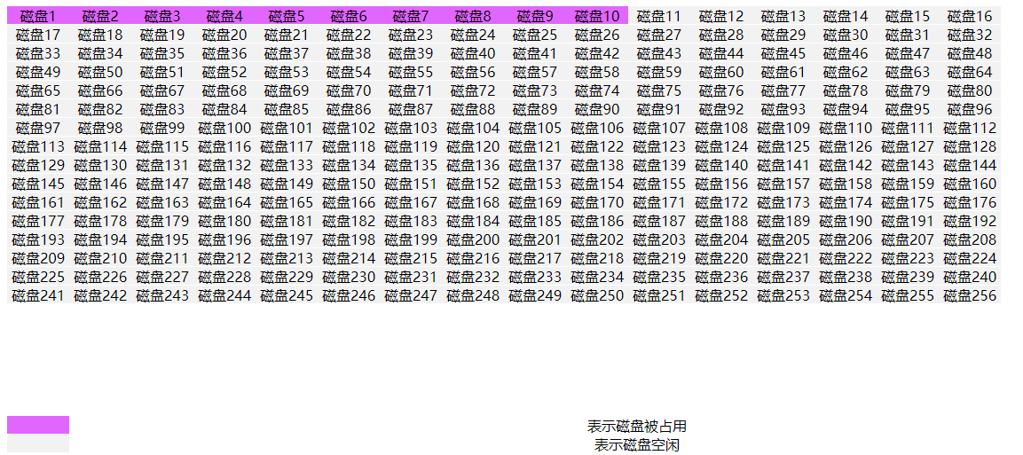
设备
磁盘
PRESENT
Notes:
更多模板下载地址：http://www.pptvzaixian.com/shop/view28111.html（复制链接到浏览器打开）

Slide 19
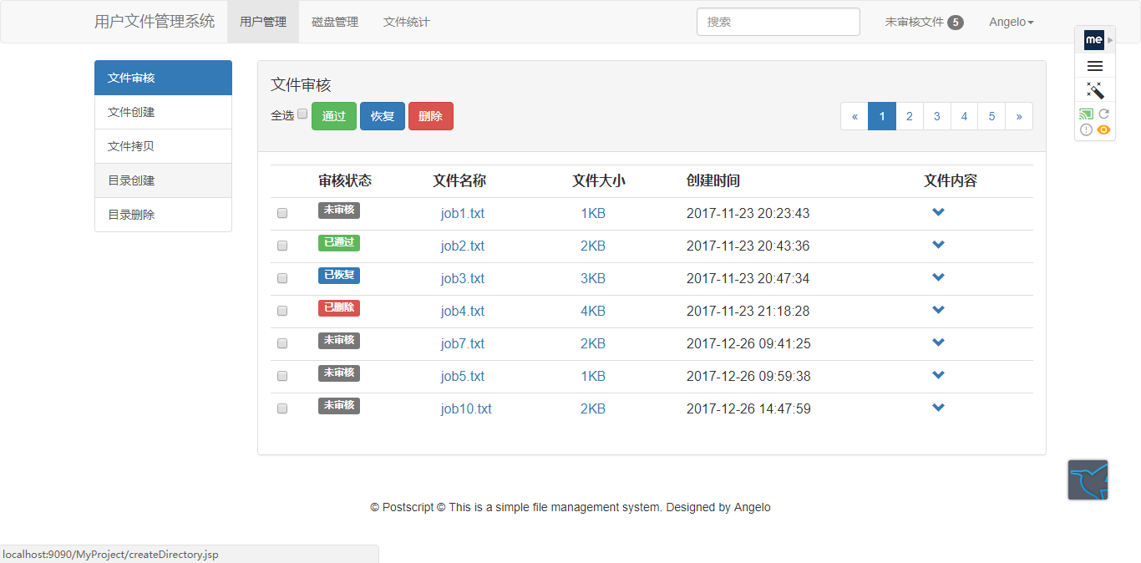
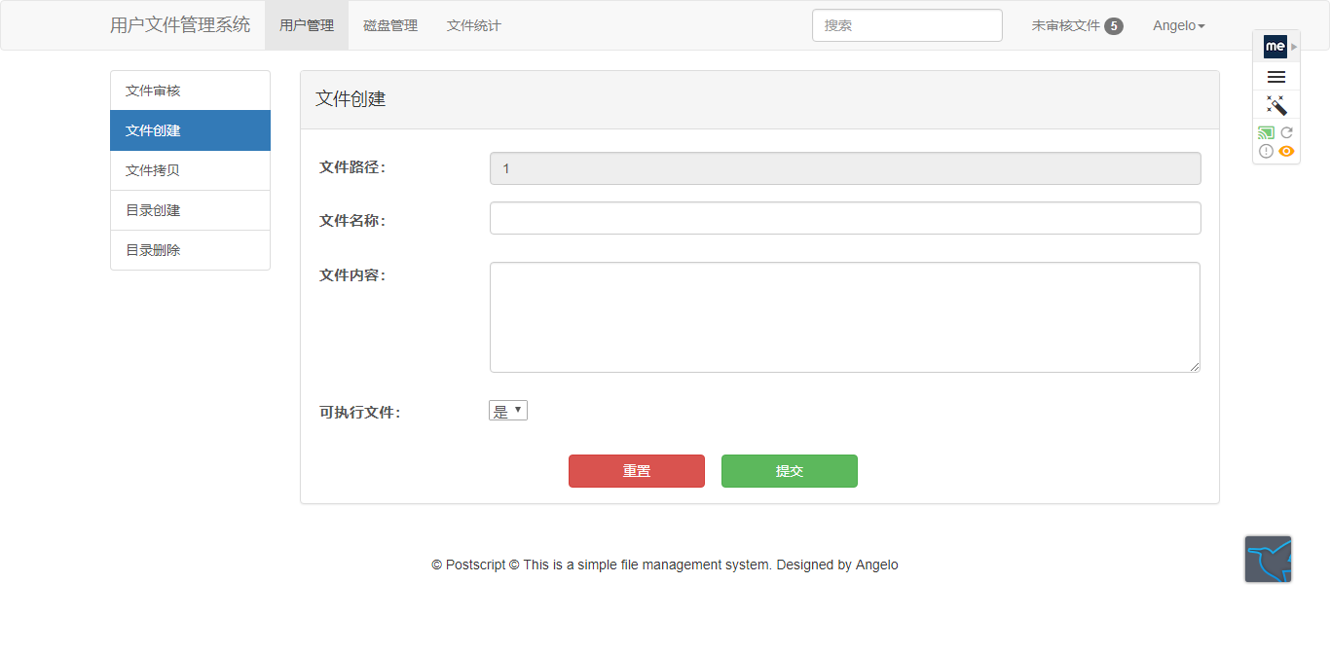
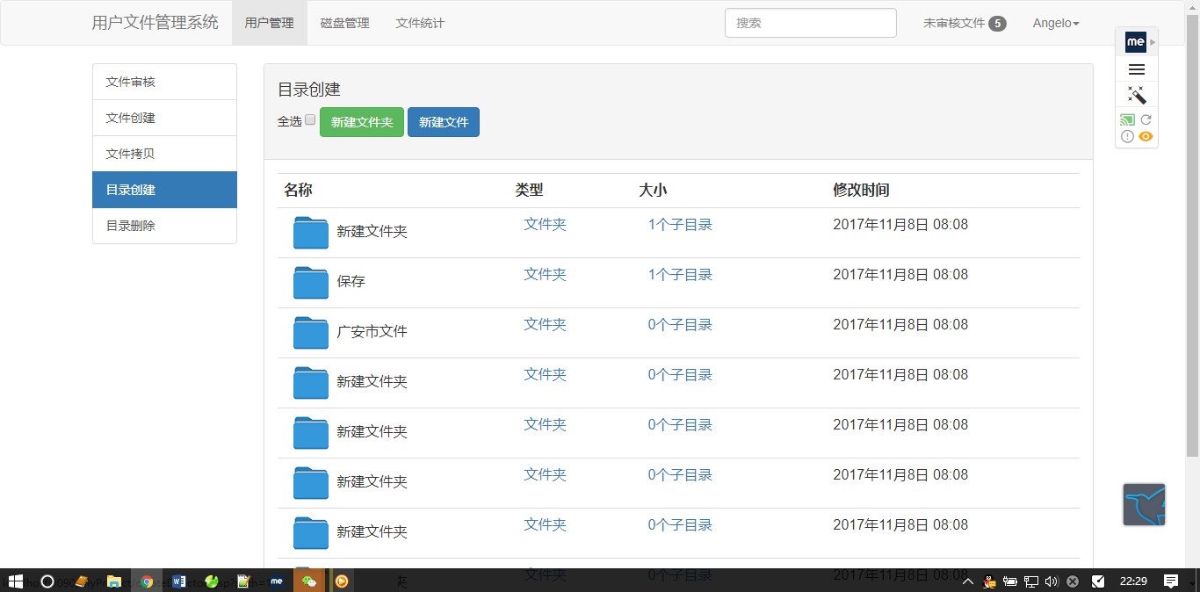
文件系统
初始界面
文件创建
文件目录
PRESENT
Notes:
更多模板下载地址：http://www.pptvzaixian.com/shop/view28111.html（复制链接到浏览器打开）

Slide 20

Thanks
Notes:
更多模板下载地址：http://www.pptvzaixian.com/shop/view28111.html（复制链接到浏览器打开）

